Slide 1



面向高维天文光谱大数据
的特征提取与智能分类研究
邹志强 教授/博士
南京邮电大学计算机学院
南京邮电大学 盐城大数据研究院
江苏省大数据安全与智能处理重点实验室

Slide 2
目录
>
>
1
2
3
研究背景
机器学习方法
在天文学中
的应用
4
5
未来工作
总结

Slide 3

01
天文光谱分类的背景
我们为什么做这个方向？

Slide 4
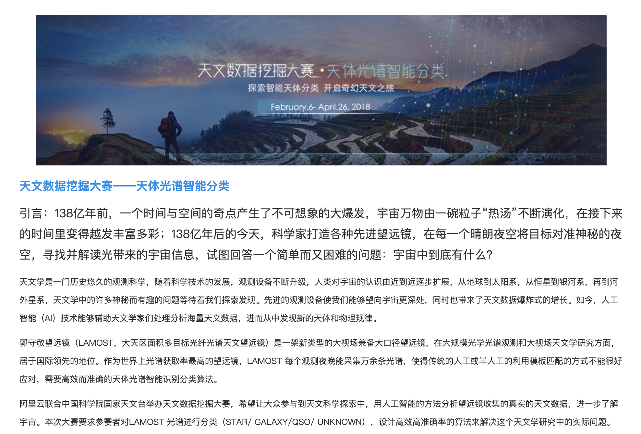


从一个比赛开始

Slide 5
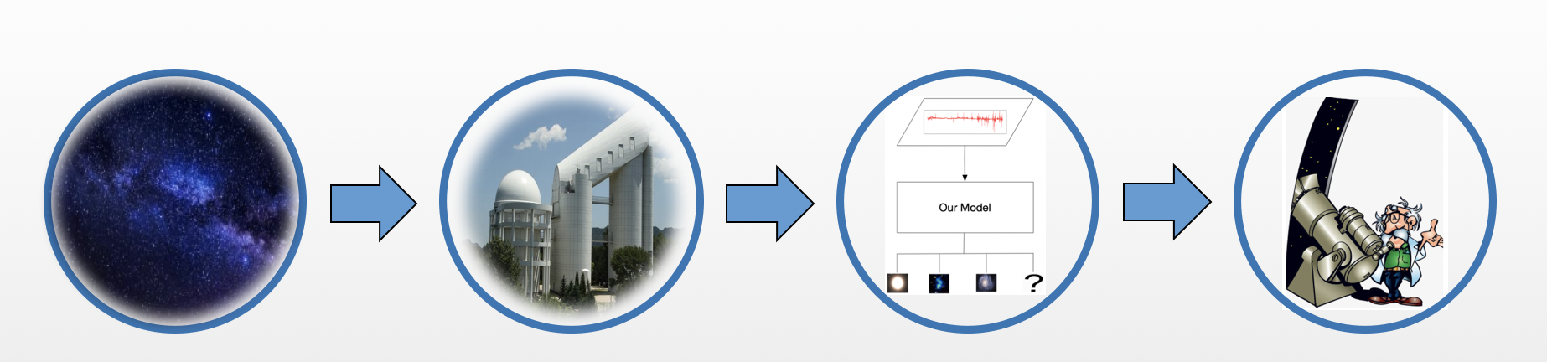
我们能做点什么？
协助天文学家分析收集来的天文光谱，并将结果反馈给天文学家，助力天文学发展

Slide 6
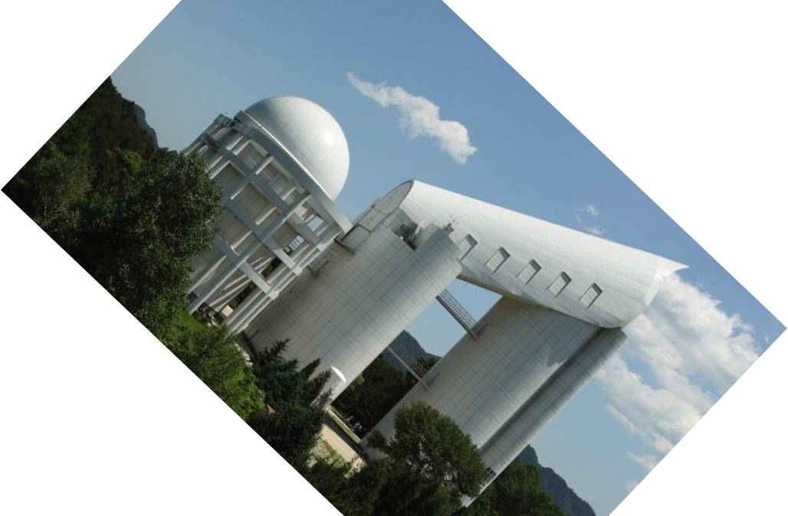

LAMOST
数据
LAMOST能同时观测4000个天体，并收集它们的光谱数据，每天产生的数据量是巨大的，如何利用这些数据？
方法
由于数据量、数据的维度很大，我们应该用什么方法来处理这些数据？

Slide 7
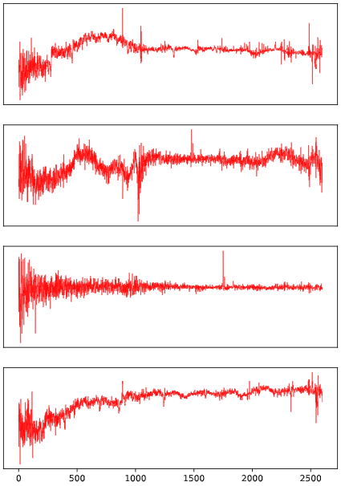
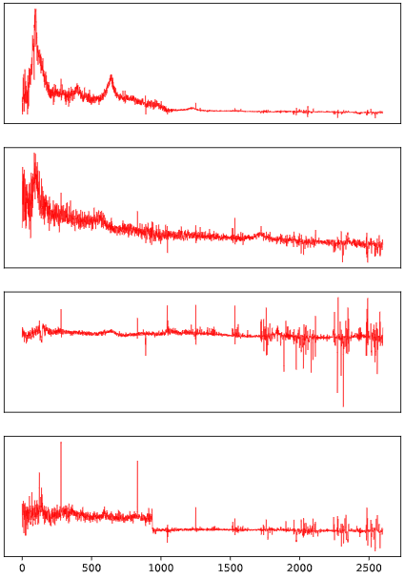
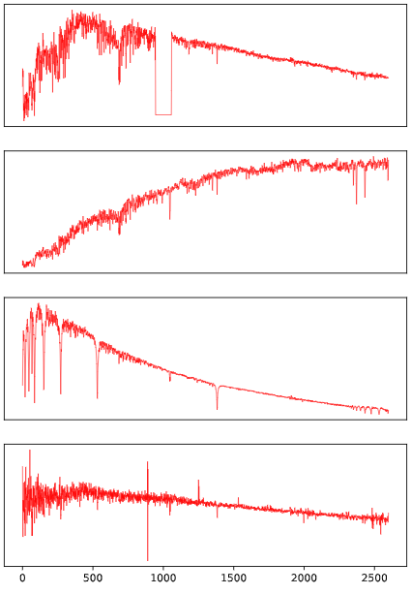
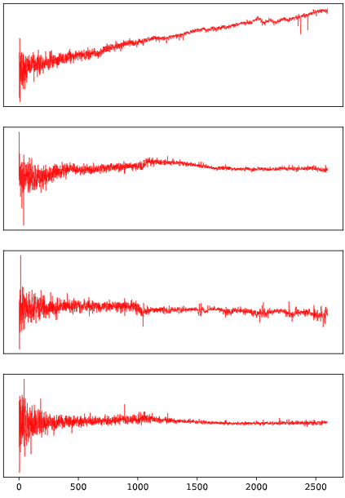
光谱分析
恒星
类星体
星系
未知

Slide 8

研究的目的
（1）面对高维、海量、且带有噪声的天文光谱数据，我们如何建立一个分类模型，在降维、降噪的情况下，最大限度地保留光谱中蕴含的光谱信息 ?
（2）光谱信息是天体特征的一个映射，对于特殊天体，它的光谱特征应该也是特殊的，我们怎么在海量的光谱中发现并找到这些特殊的光谱？

Slide 9
这是一个学科交叉领域

Slide 10
研究内容
“面向高维天文光谱大数据的特征提取与智能分类”(FEIC-DAS)
（Feature Extraction and Intelligent Classification
for high-Dimensional Astronomical Spectra big data）

Slide 11
总体技术路线

Slide 12
02
机器学习方法
我们能用哪些方法？

Slide 13
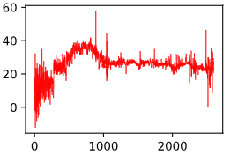
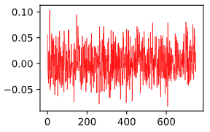
数据的降维
由于每条光谱数据的维度太大（有2600维），在分类之前，我们要进行降维处理(PCA)
线性降维方法
非线性降维方法

Slide 14
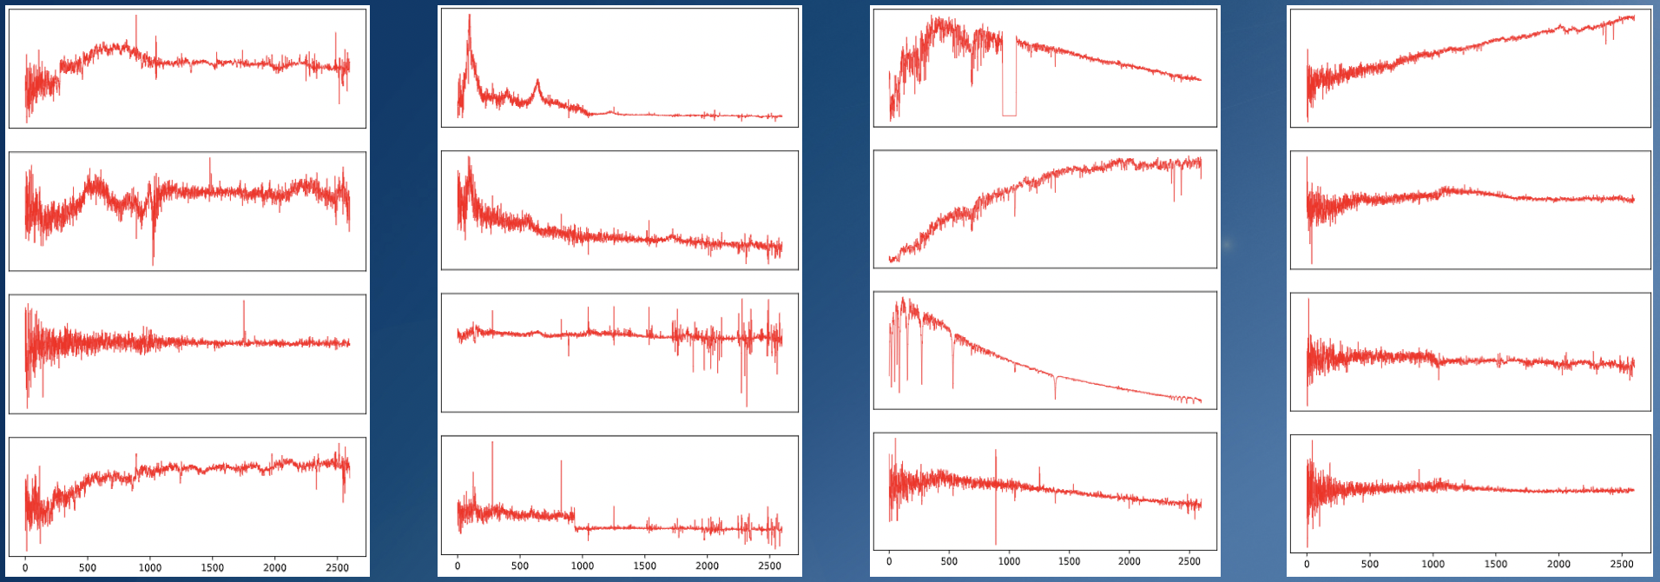
线性降维方法：PCA
主成分分析（ Principal Component Analysis ），是一种常见的线性降维方法，它通过数据向量间的线性组合来形成新的向量，新向量的维度相比于原向量大大减少。
全体光谱的数据集合(4类)
每条光谱的维度为2600
通过线性组合形成10条特征光谱
矩阵：2600*10000,10000*10,2600*10

Slide 15
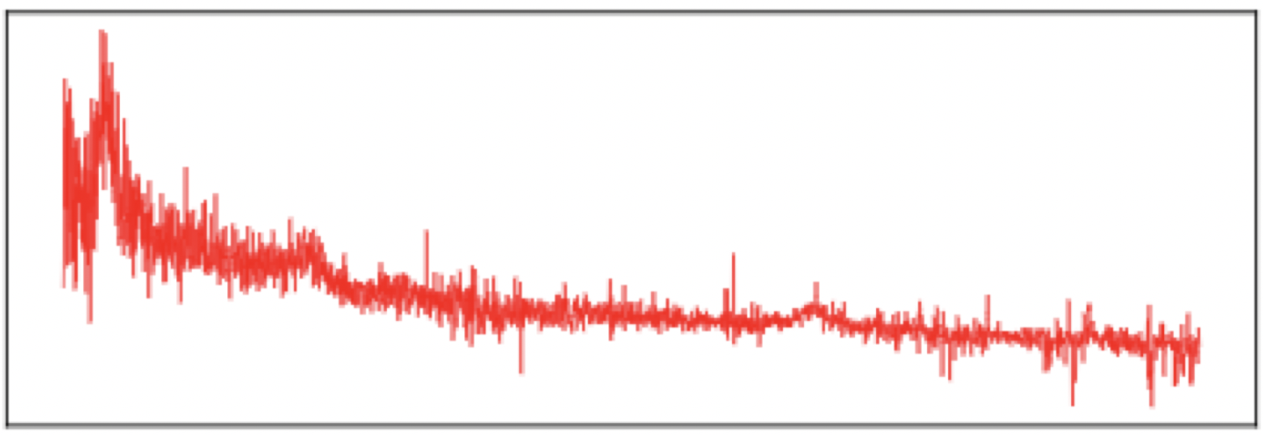
线性降维方法：PCA
一个10维的列向量X
对于任何一条光谱（2600,1）的向量
上述十条特征光谱的线性组合
于是，一条2600维的光谱就用一个10维的列向量表示出来了。

Slide 16
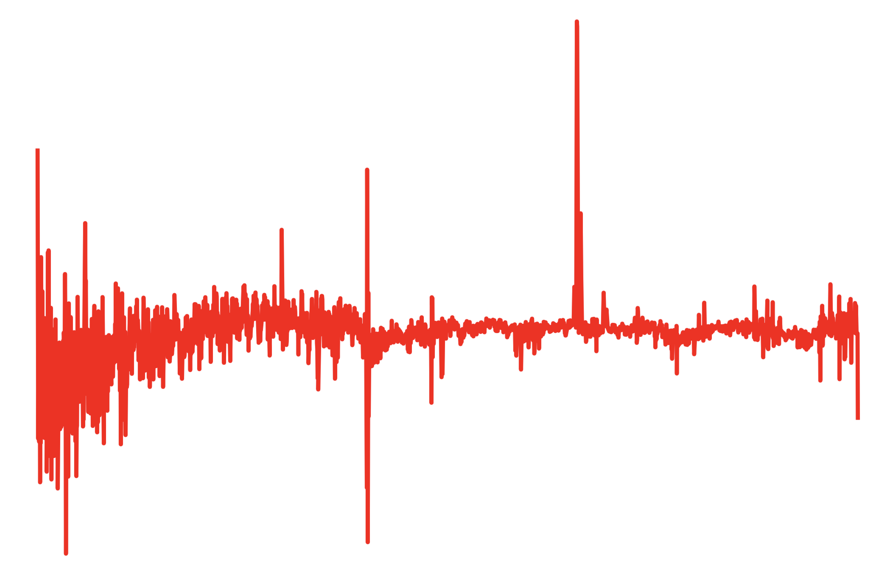
线性降维方法：池化
设置一个滑窗，宽度为d，在光谱数据上滑动，步长为s，每次生成滑窗内数据的最大值或平均值，分别分为最大池化和平均池化，在滑窗到达终点后，生成的数据维度为：（2600 - d）/s + 1

Slide 17
非线性降维方法：自编码器
自编码器是一个对称的、左前后大中间小的神经网络，通过编码器得到降维后的编码，再通过解码器从编码恢复到原数据。如果降维后的编码能够百分之百恢复到原数据，那么说明降维后的数据包含了原来的所有信息。
由于神经元中存在非线性的激活函数，所以该方法是非线性的。

Slide 18
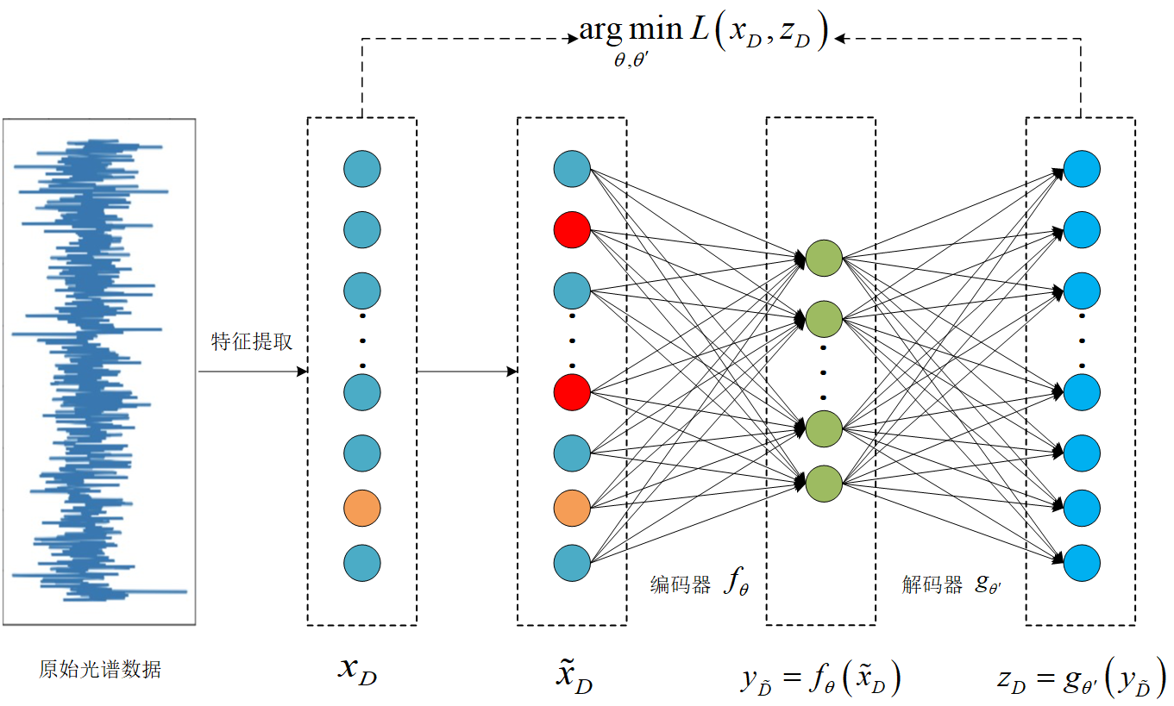
嵌入噪声疫苗的自编码器
我们模拟“人体疫苗的免疫功能”，在模型输入端，人为嵌入高斯噪声等数据作为“疫苗”，通过学习得到噪声的特征，当再次碰到带有噪声的有待分类的光谱数据时，分类模型就具有一定的免疫能力，可以有效地去噪声。

Slide 19
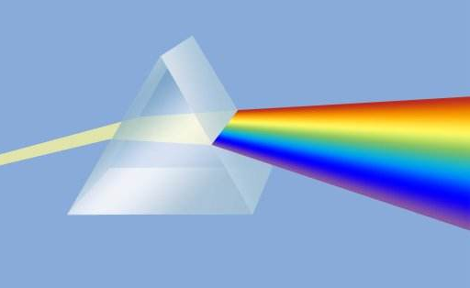
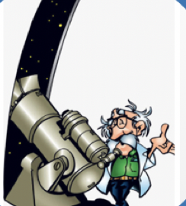
离群点分析
离群点分析
离群点分析，就是在全体光谱数据中，找到异常的光谱，但是这个光谱的异常不是由于传播途中受到噪声影响，或者观测原因造成的，而是光谱的源头——天体本身就是一个异常点。这样，我们就可以协助天文学家筛选潜在的有价值的新天体。

Slide 20
随机子空间
只选取目标点最近的k个样本参与计算
只在k个样本中随机选择子空间计算距离
这样在解决了在高维空间计算地时间复杂度过高的问题，计算的准确率可以通过多次采样取平均值来解决。

Slide 21
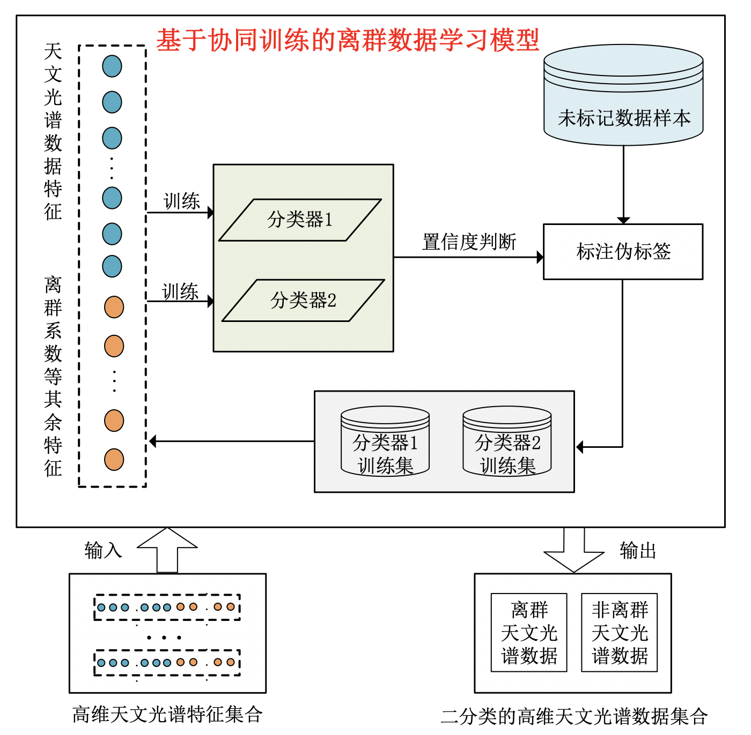
协同训练

Slide 22
分类模型的集成
神经网络分类模型
权重1
权重2
输出加权后的
分类结果
支持向量机分类模型
天文光谱特征集合
决策树分类模型
权重3
通过不断调整模型间的权重，使集成后的结果最优

Slide 23
神经网络模型

Slide 24
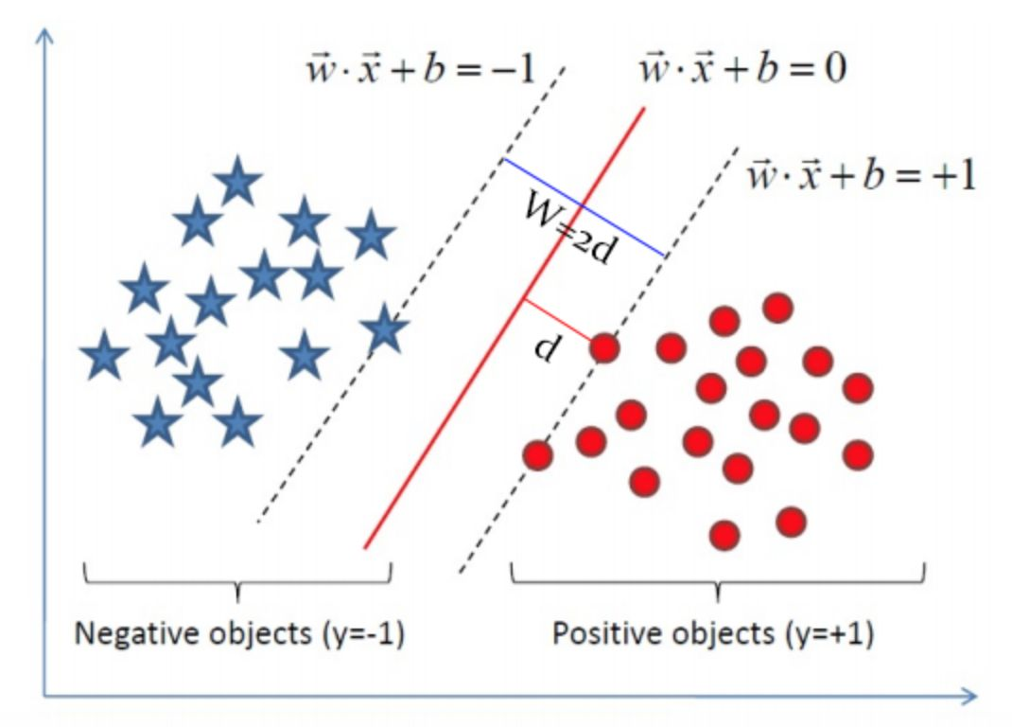
支持向量机
寻找一个超平面，使该平面能够最大间隔地分开两类数据（如图中的红色直线）。
支持向量机可以拓展到高维，只要平面的维度比数据维度小1。

Slide 25
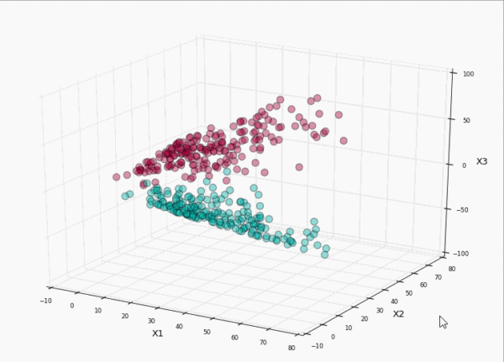
支持向量机
随着视角的旋转，我们可以找到一个平面将两种数据分隔开，并且使分离的间隔最大。但是如果我们从上往下看的话，是找不到这个平面的。

Slide 26
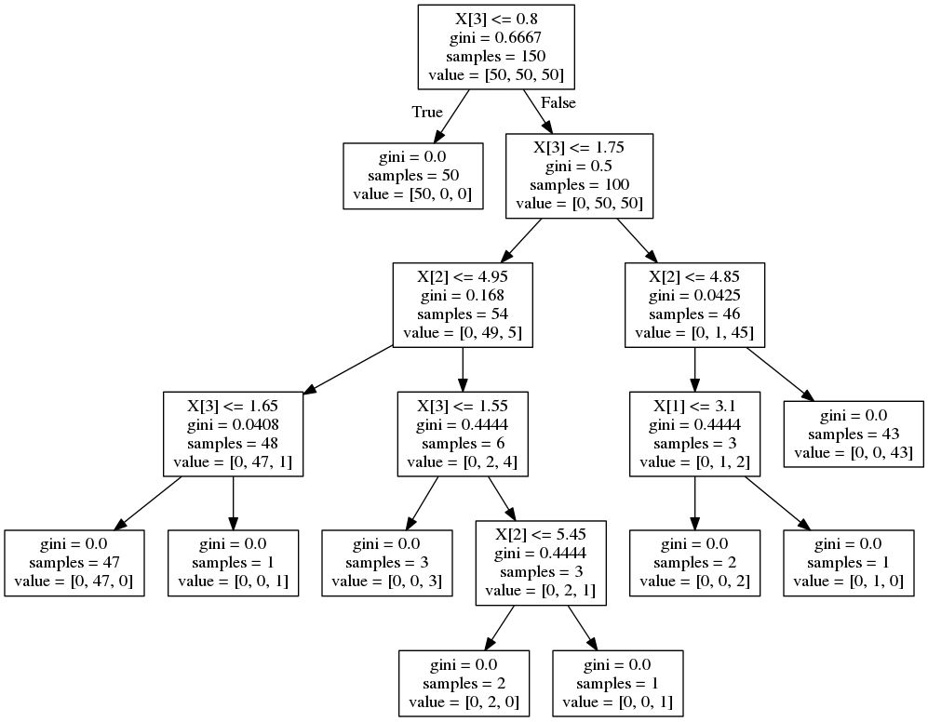
决策树
决策树示例,在每一个分支，都对数据的某一维度进行一次选择分类，如果这次分类能让数据的信息熵增大，那么我们就视为这次分支是有效的，否则就不分支。
实际模型中使用的决策树可能是很多层、很多分支的。

Slide 27


03
在天文学中的应用
如何实现一个与天文学相结合的案例？

Slide 29
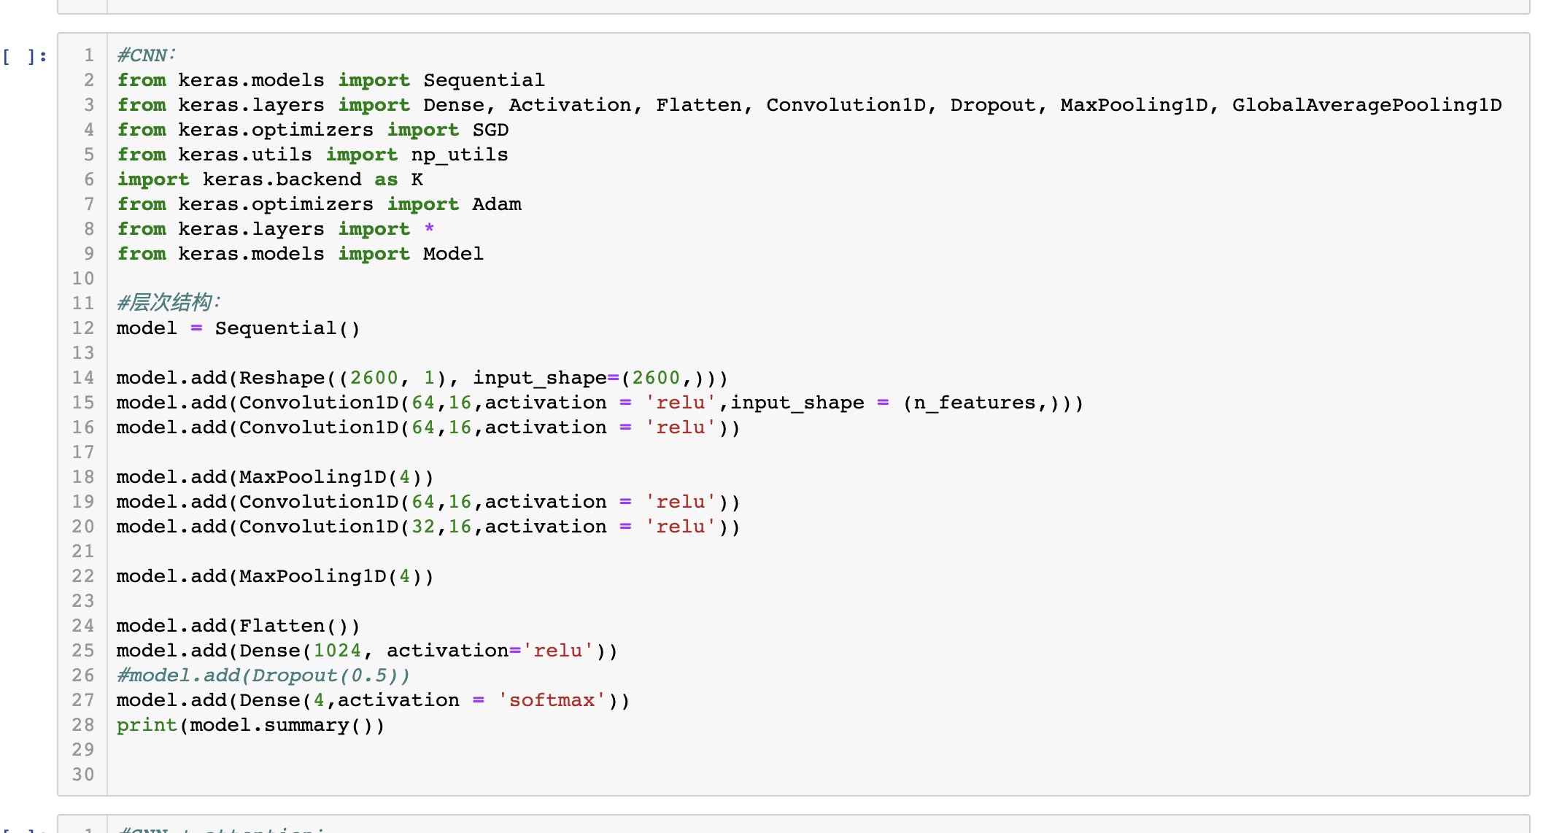
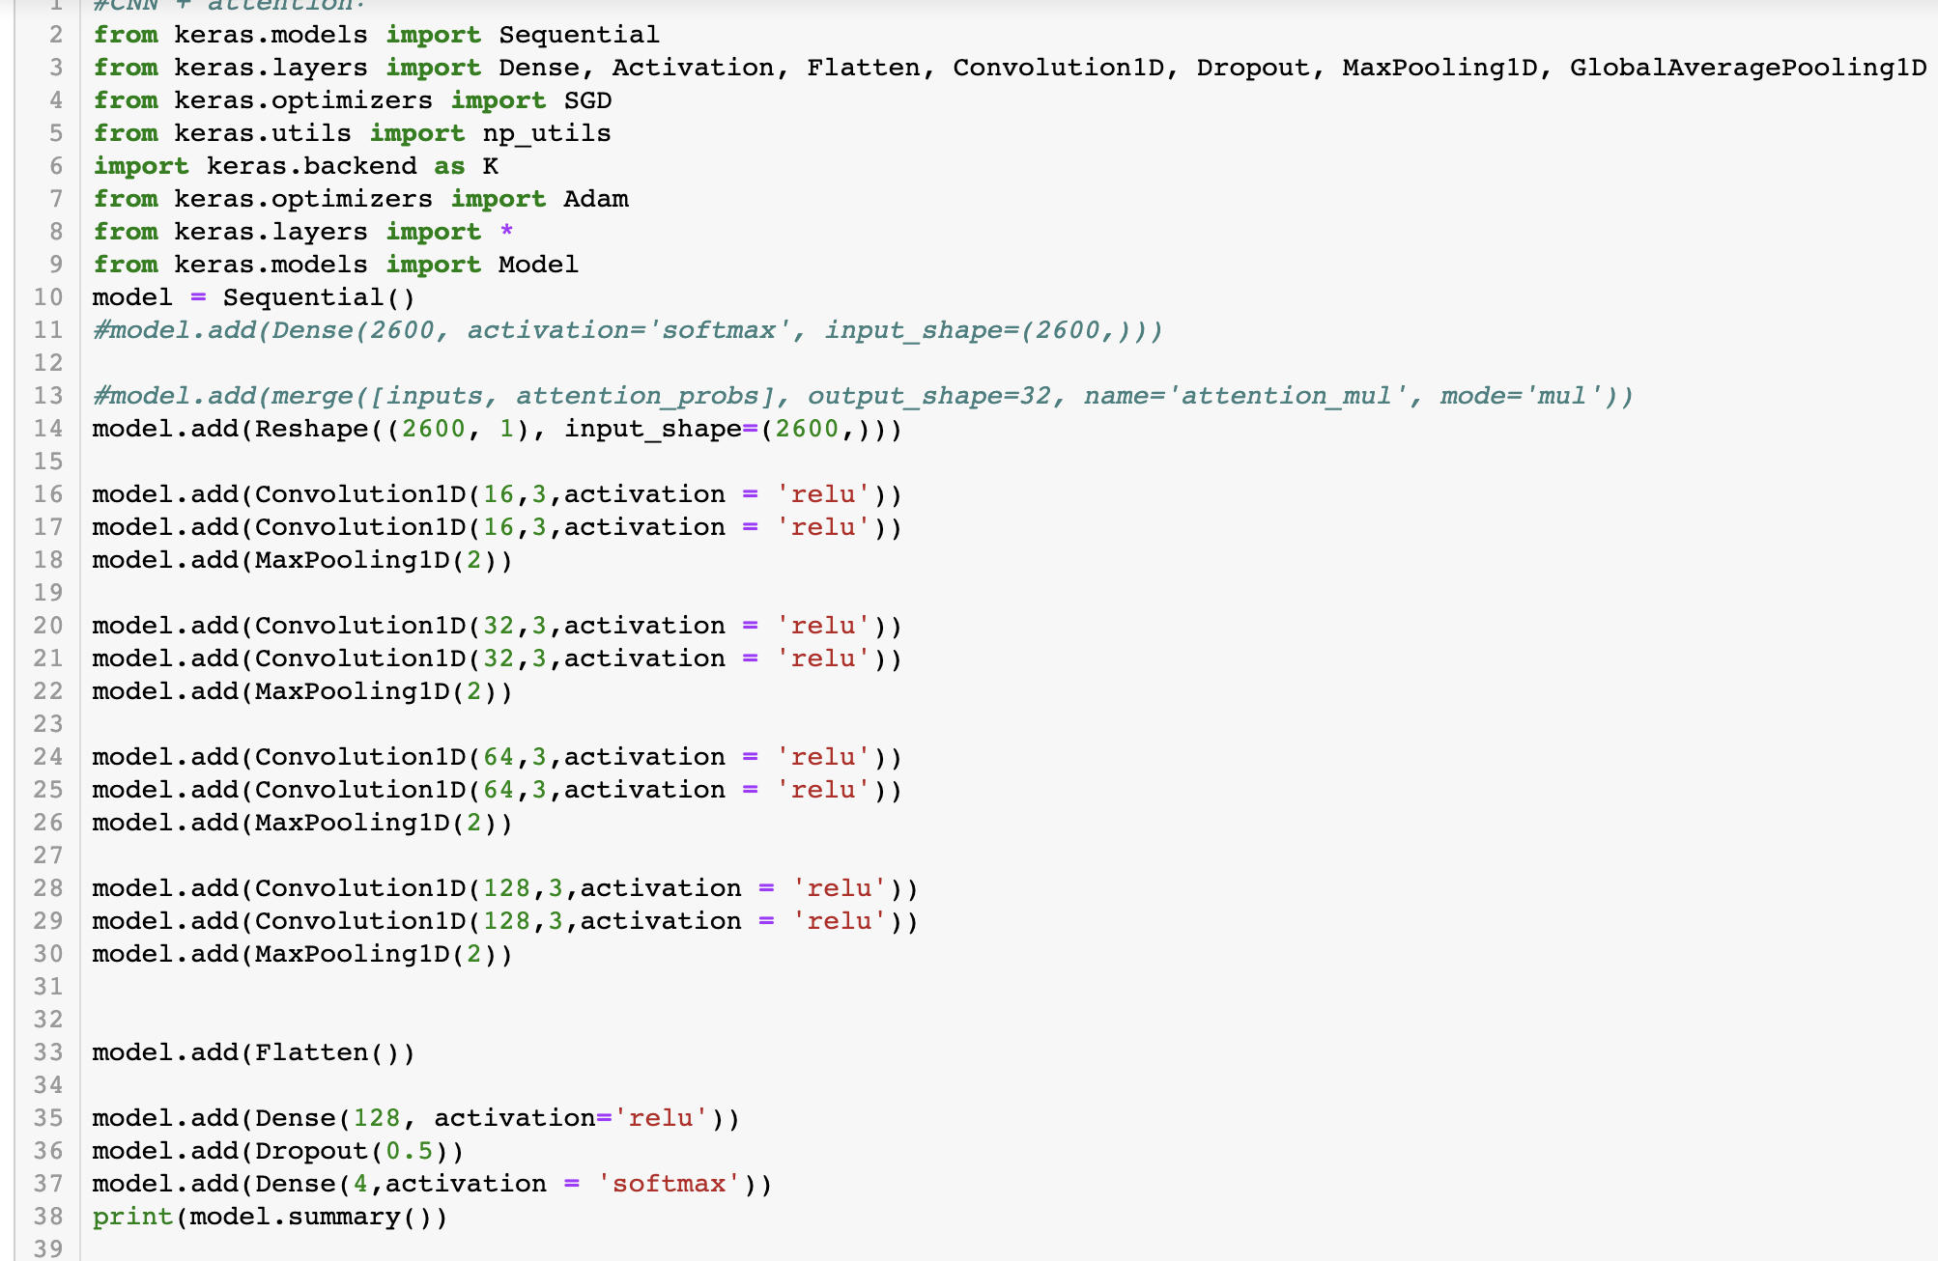
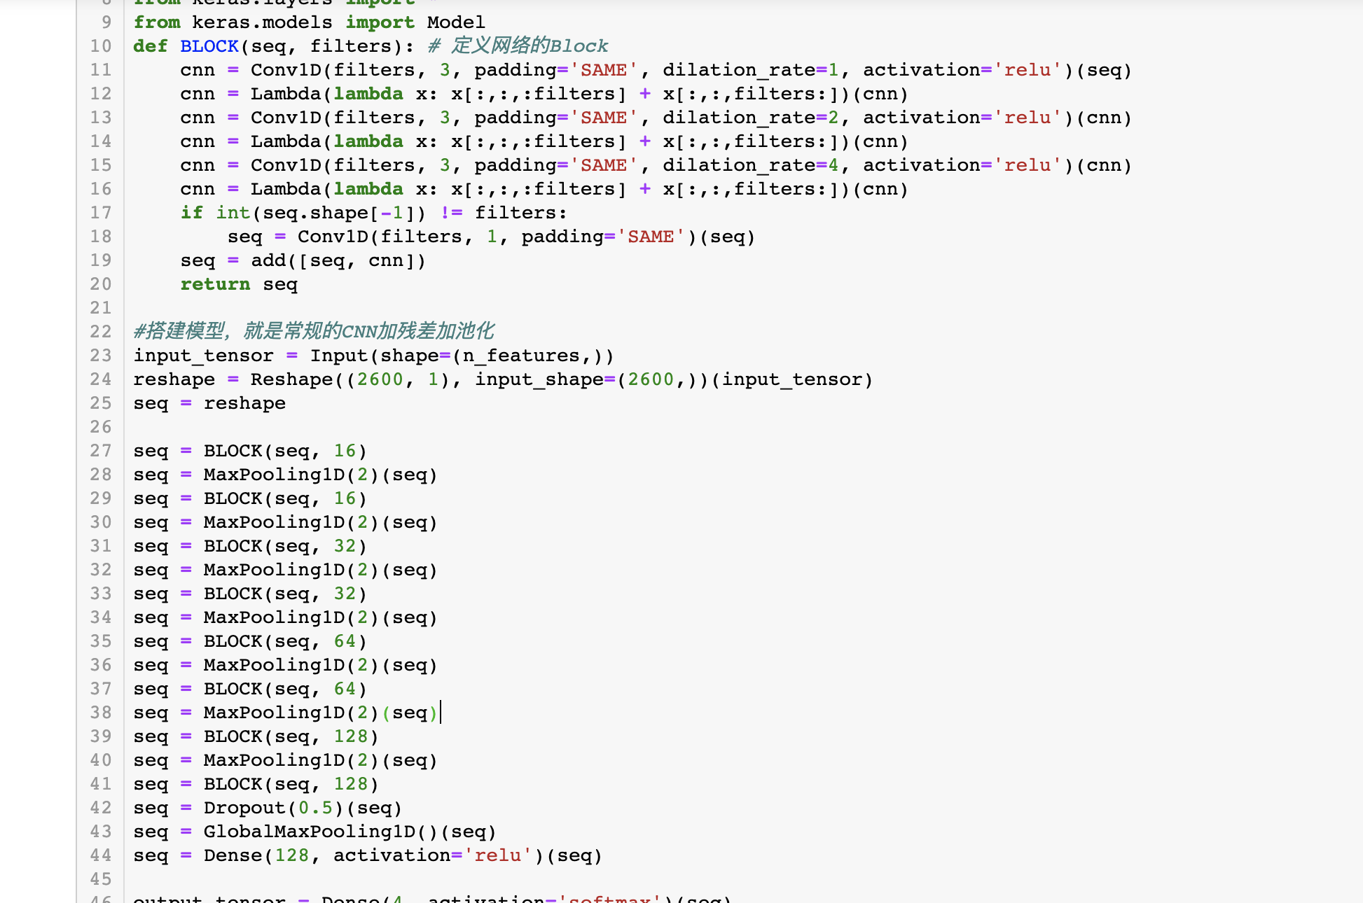
当前成果
我们已经建立了多个模型，分类准确率可以达到95%以上。
发表论文一篇“Classification Model for Celestial Spectra Based on Deep Neural Network”；
第二篇的初稿“Celestial spectra classification Network based on residual and attention mechanism”也已经完成。

Slide 30
04
未来工作
未来完善我们理论方法的方向

Slide 31
未来工作
一般的深度神经网络，自动编码器；
扩展了卷积神经网络，加入了残差块和注意力块；
  可以在不依赖红移的情况下对光谱进行分类
  残差块可以克服梯度弥散、梯度爆炸的困难
  注意力块可以使模型具有针对性和可解释性
在小规模数据集、大规模数据集和添加有未知类型的数据集上，我们的模型都相比于其他模型表现出了一定的优越性。
我们的方法在应对包含未知类型的数据方面还存在一定的问题：
  模型对噪声比较敏感，一些噪声会被当做特征进行学习，扰乱正常特征的训练。
积极开展分类模型的集成与离群光谱识别的研究。

Slide 32
05
总结

Slide 33
总结
我们在基于AI的天文光谱分类方向应用，做了一点点的工作：
在数据降维方面，我们使用了自编码器来进行非线性降维和特征提取，并且加入噪声“疫苗”可以提高模型的抗噪性能。
在分类模型方面，我们使用了基于神经网络的多层感知机模型，并且目前在尝试深度残差的卷积模型。
在离群点挖掘方面，由于缺乏离群光谱相关的数据，我们在其它类型的离群点上已经开始了相关算法研究。

Slide 34
感谢徐老师介绍这个会议给我！
感谢崔老师会给我这个向大家汇报的机会！
欢迎合作，谢谢大家！
谢谢
各位领导！
谢谢
各位专家！

